Slide 1
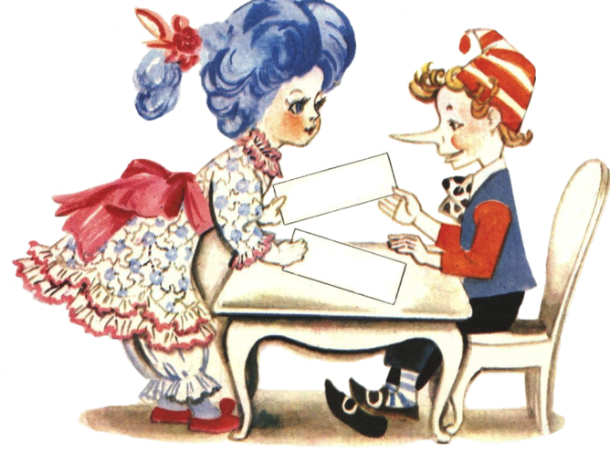
Т.р.с кала=ма в.рен.р
("+" сасё)
Презентация учителя- логопеда МБОУ «Кугесьская СОШ №1»
Алексеевой Е.А.

Slide 2
Научно-теоретические основы методического пособия
Учение о системном строении и системном взаимодействии различных компонентов речи.
Работы Л.С.Выготского, А.А.Леонтьева, А.Р.Лурия о связи речи
с другими высшими психическими функциями ребенка.
Учение Л.С.Выготского «о зоне ближайшего развития».
Положение логопедии о необходимости исправления дефектов речи на родном для ребенка языке.

Slide 3
Основные принципы, на которые опирается представленное методическое пособие:
Логопедические: системность, принцип развития, онтогенетический принцип, рассмотрение нарушений речи во взаимодействии с другими сторонами психического развития ребенка.
Общедидактические: наглядность, доступность, воспитывающий и развивающий характер предлагаемого речевого материала.

Slide 4
Упражнения на развитие слухового внимания, памяти, фонематического восприятия, фонематических представлений:
Тимл. итле те ман хы==ён =ак сыпёксене кала?
=а - =у - =а - =у =. - =е - =е - =.
=и - =у - =и - =у =ё - =а - =а - =ё
=ё - =. - =. - =ё =ё - =. - =ё - =.
=\ - =\ - =у - =у =ы - =и - =и - =ы
Смотреть

Slide 5
Автоматизация звука =
В слогах (прямых, обратных , со стечением согласных);
в словах (в начале, середине, конце);
в предложениях;
в стихах;
в связной речи;
Смотреть

Slide 6
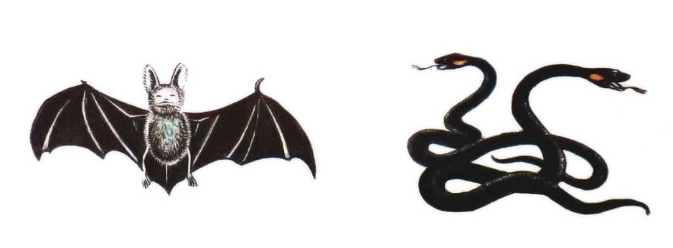
Развитие звуко-буквенного анализа и синтеза
/керч.ксем =ине тимл. пёх та м.н \кернине кала? + сасё =ак сёмахсенче хёш вырёнта тёнине палёрт?
Смотреть

Slide 7
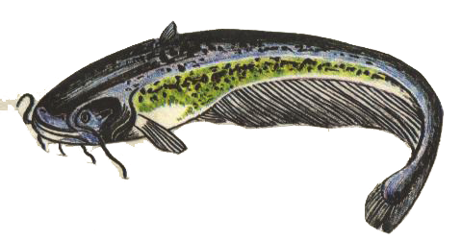
Развитие лексико-грамматического строя речи
К.=тук курать% =ер=и: тил. =ури: упа =ури: кашкёр =ури: мулкач =ури: йытё =ури: сысна =ури: кушак =ури: пакша =ури: ч.р.п =ури: шёши =ури: =ир.к тёрри: =уйён?
Хёш сёмахсем тискер ч.р чунсене п.лтере==.;
Хёш сёмахсем килти ч.р чунсене п.лтере==.;
Хёш сёмах. ытлашши;
Смотреть

Slide 8
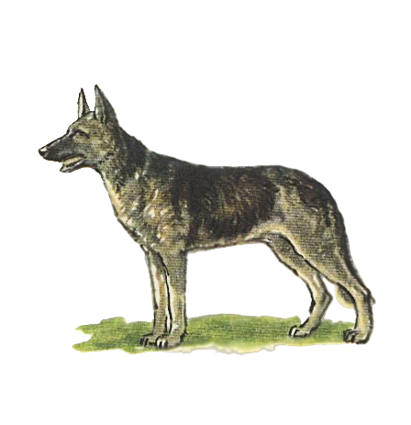
Работа над связной речью
Пересказ прочитанного текста по вопросам, составление рассказа по картинкам, работа с деформированным текстом.
Калава илемл. вула та каласа пар
Хура=ка
Пир.н хура=ка ятлё пысёк йытё пур?
Эп. ён х.лле п.ч.к=. =унана к\лт.м?
Хам =уна =ине лартём та%
- Ну: атя: Хура=ка: урамалла: - тесе пушёпа
=ат! тутартём? Хура=ки =ётёр-=атёр!
=уни м.н.пе к.лет айне к.рех кайр.?
Манён пу=а к.лет п.рени =умне шан!
тутарса хёварч.?
(И?Я? Яковлев)
Смотреть

Slide 9
Развитие неречевых психических процессов:
( внимания, памяти, логического мышления, мелкой моторики пальцев рук, пространственной ориентировки )
Смотреть

Slide 10
Результаты применения пособия в коррекционной работе:
Смотреть

Slide 11
Литература:
Андреев И.А, Функционирование и развитие чувашского языка в условиях двуязычия // Вестник Чувашской национальной академии. Чебоксары, 1994. № 2. С. 39-43.
Анисимов Г.А. Система упражнений при изучении грамматики русского языка в чувашской школе. Чебоксары: Чувашское книжное издательство, 1987. 95 с.
Михайлов М.М. Двуязычие: проблемы, поиски… Чувашское книжное издательство, Чебоксары, 1989 г. 165 с.
Мышкин З.Ф. Обучение русскому произношению в чувашской школе. Чебоксары: Чувашское кн. изд-во, 1980. 56 с.

